Slide 1
Работа с UIKit
Использование библиотеки построения графического пользовательского интерфейса

Slide 2
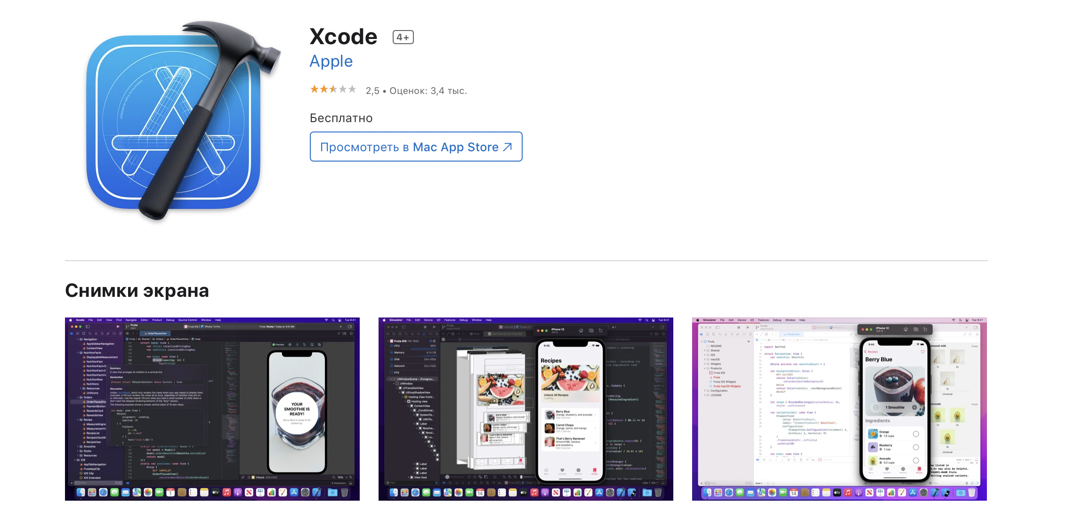
Приступая к работе
Для работы потребуется среда Xcode с поставляемыми вместе с ней библиотеками
Установка осуществляется из магазина приложений

Slide 3
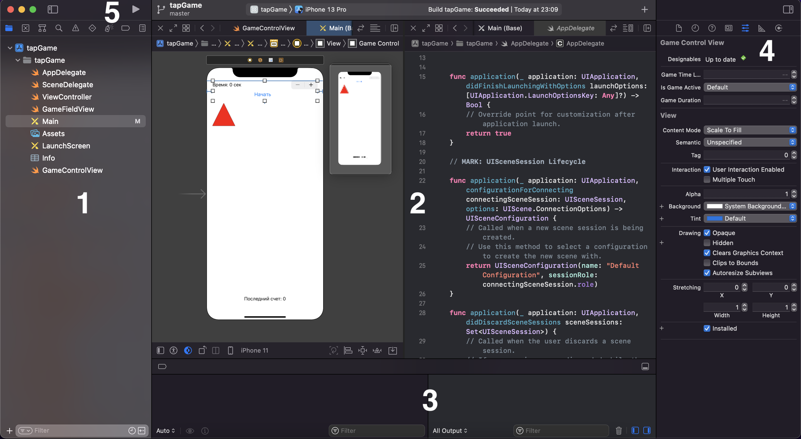
Интерфейс среды
1 Бар навигации по проекту, сдесь можно переключаться между файлами, просматривать ошибки, запускать тесты, следить за потреблением ресурсов приложения
2 Основное рабочее окно
3. Консоль разработчика
4. Инспектор свойств
5. Запуск сборки и демонстрации работы приложения

Slide 4
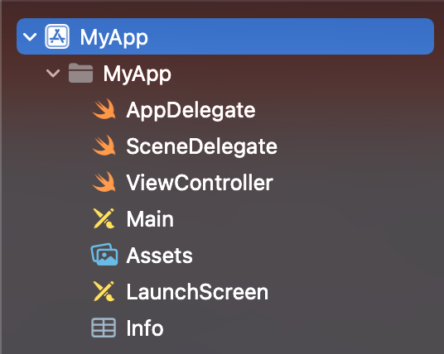
Структура проекта
В проект входят:
1. Файлы с кодом для инициализации главного контроллера
2. Файлы Interface Builder'а связанные с контроллером
3. Файлы дополнительных ресурсов, например, изображений
4. Файлы базы данных, если требуется
5. Файлы конфигурации проекта

Slide 5
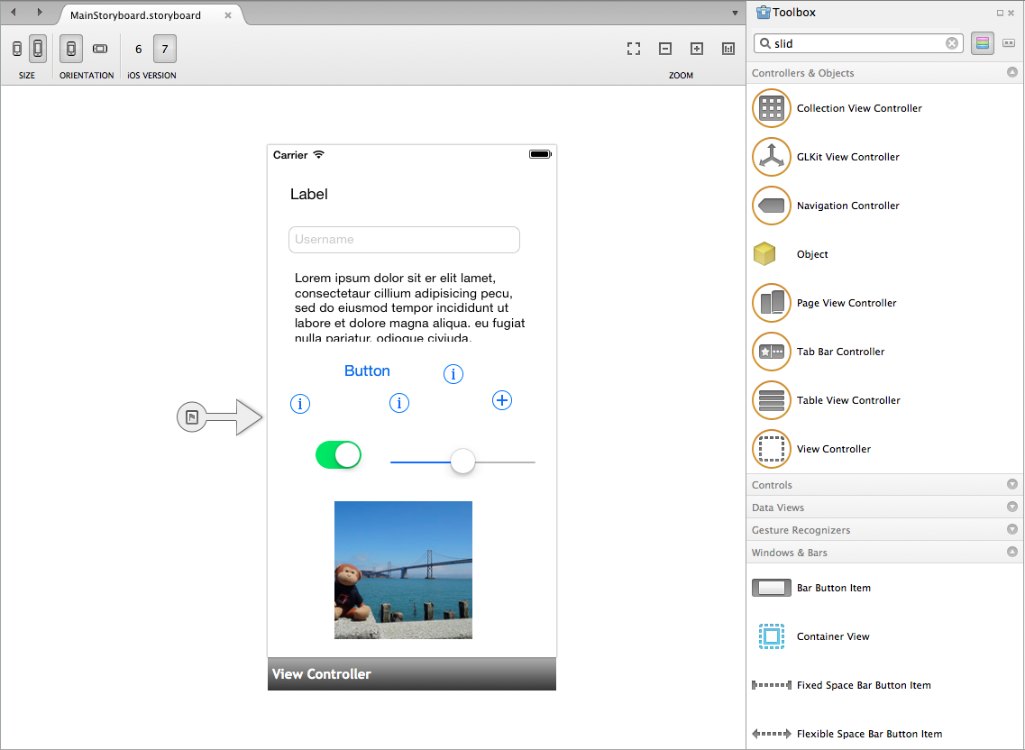
Знакомство со стандартными элементами
Приложения обладают большим набором элементов управления, чтобы каждый раз не писать новые реализации существует библиотека стандартных компонентов.
Примером таких компонентов могут быть кнопки, переключатели, различные бары, жесты и виджеты.

Slide 6
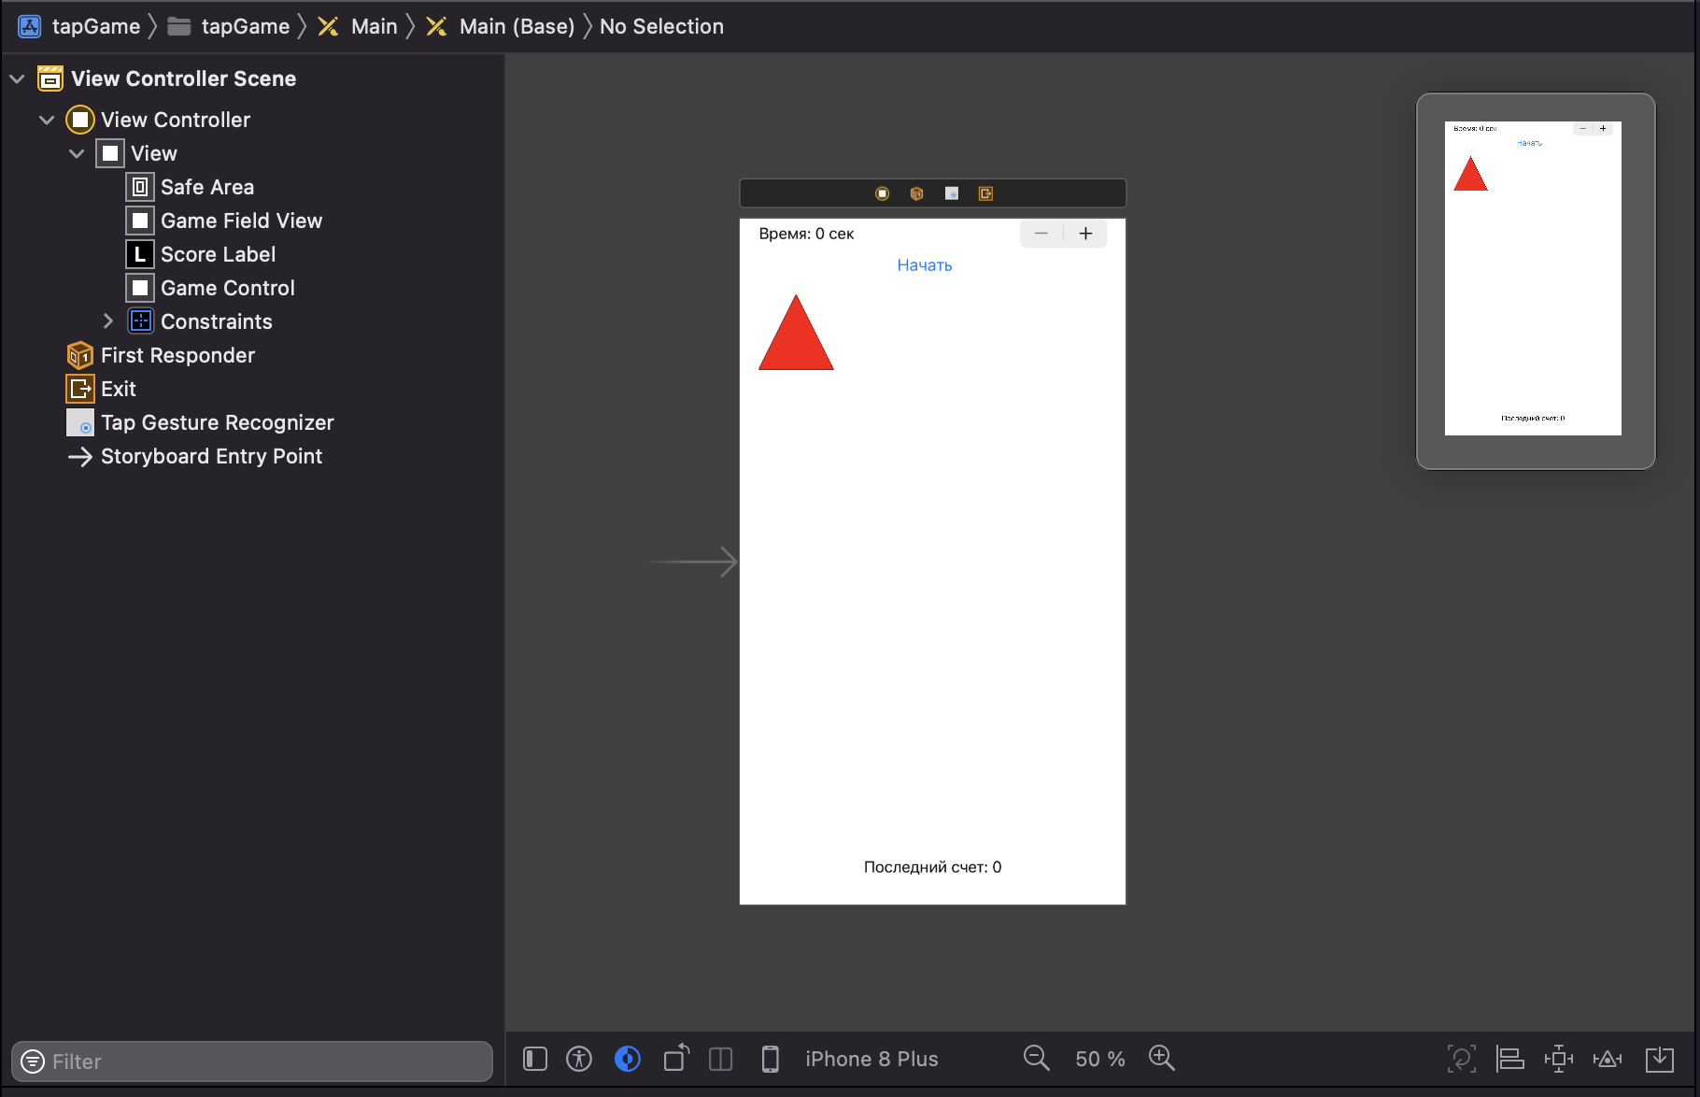
Storyboard
Storyboard файлы представляют собой описания пользовательского интерфейса в формате xml.
Содержимое таких файлов удобно просматривать и конфигурировать в среде разработки Xcode

Slide 7
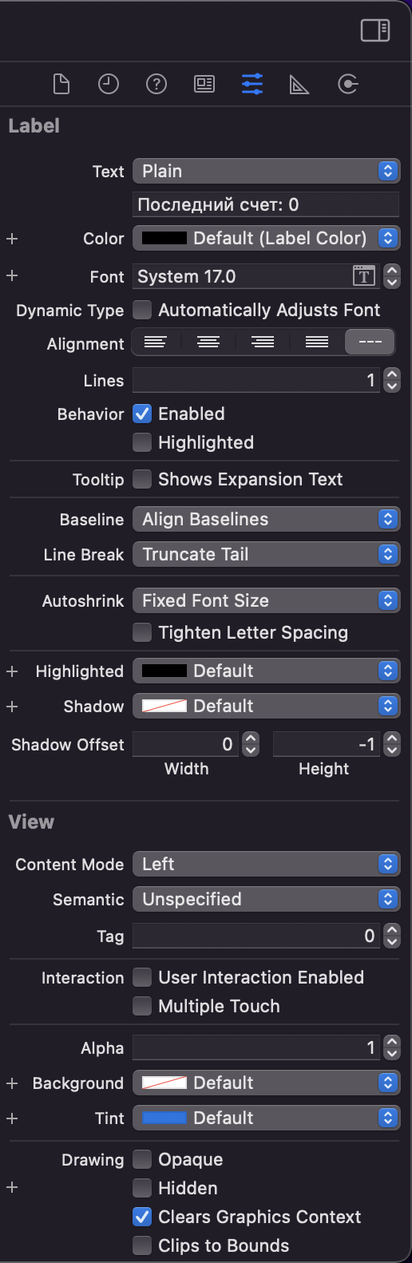
Редактирование свойств элементов
Элементы обладают свойствами.
Каждый элемент может быть выбран в редакторе интерфесов для просмотра и редактирования его свойств.
К изменению этих свойств есть доступ из кода если это необходимо в процессе работы программы
На изображении приведен пример свойств обычной надписи - элемент label

Slide 8
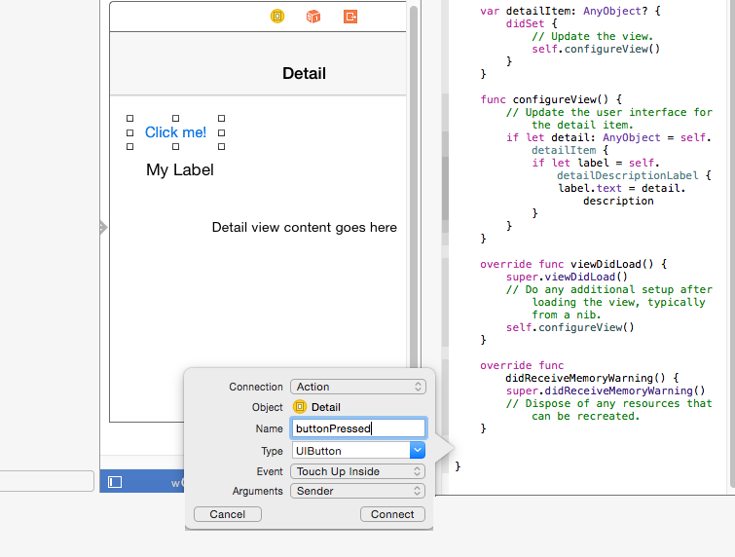
Обработка событий
Для простого добавления реакции на событие, выберете элемент в редакторе интерфейса и зажав клавишу control перенесите в редактор кода на нужную строку.
Появится окно где можно будет указать название функции и событие на которое должна вызываться эта функция.

Slide 9
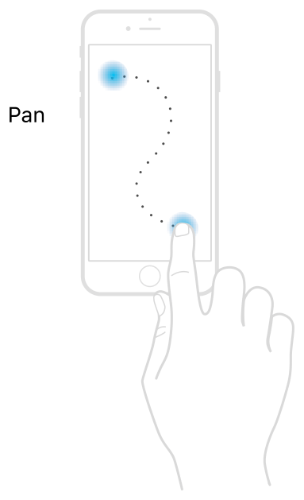
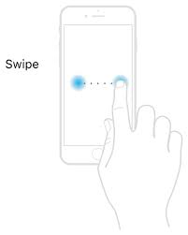
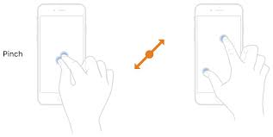
Касания, нажатия, жесты
Жесты обеспечивают взаимодействие пользователя с программой.
Они являются очень гибким инструментом и даже, если в элементе не предусмотрено реагирование на касания, можно добавить к этому элементу отдельный жест с функцией, которая будет вызвана при его срабатывании.

Slide 10
Анимации
Создание анимаций сводится к указанию элементу графического интерфейса, какие преобразования и за какое время он должен выполнить.
Преобразования как правило аффинные, то есть есть возможгость задать различные повороты, перемещения, увеличения.
Но есть еще способ добавить анимацию изменения формы, например из окружности сделать квадрат.
За анимацию объектов отвечает функция animate у UIView компонента

Slide 11
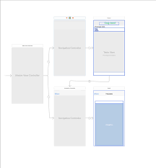
Контроллеры
Приложение может потребовать разграничивать и структурировать элементы определенным образом или, например, распределять эти элементы на различные экраны.
В базовом случае UIView контроллер выступает контейнером для элементов.
Но есть другие типы контроллеров для распределения элементов, такие как:
TabBarControoler
NavigationViewController
ColectionViewController
TableViewController
SplitViewController и т. д.

Slide 12
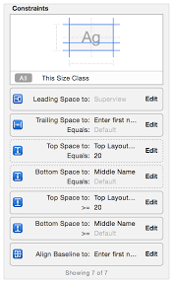
Адаптивные элементы интерфейса
Адаптивность полезное свойство любых графических интерфейсов. Оно гарантирует превосходный визуальный вид нашей программы на любых экранах.
Чтобы добится адаптивность достаточно задавать определенного типа правила отступов для элементов.
Например, можно установить привязку раположения кнопки к боковой грани, которая позволит программе сомой высчитывать ее расположение при изменении разрешения экрана программы.

Slide 13
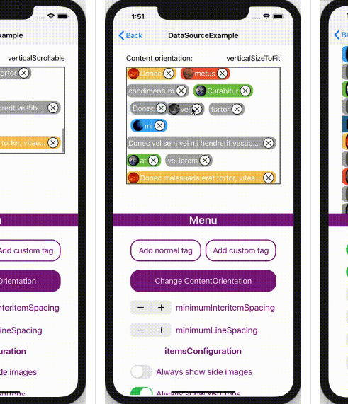
Создание своих элементов интерфейса
В случае, когда не достаточен базовый набор элементов, разработчик легко может расширить его унаследовавшись от классов UIView или UIControl.

Slide 14
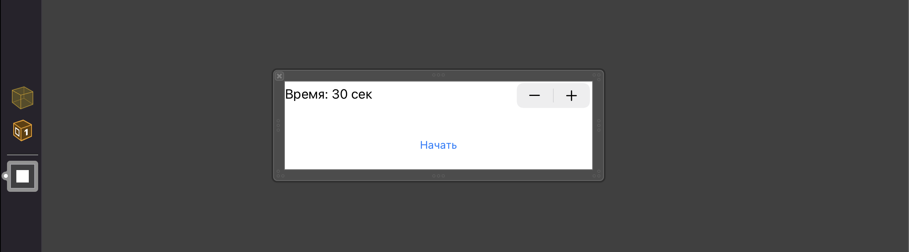
Xib файлы
Xib файлы представляют из себя кусочки сгруппированых элементов.
Преимуществом такого подхода является возможность переиспользования этих кусочков.
Но важно, что xib файлы требуют загрузки из кода, это напрямую влияет на скорость работы приложения.

Slide 15
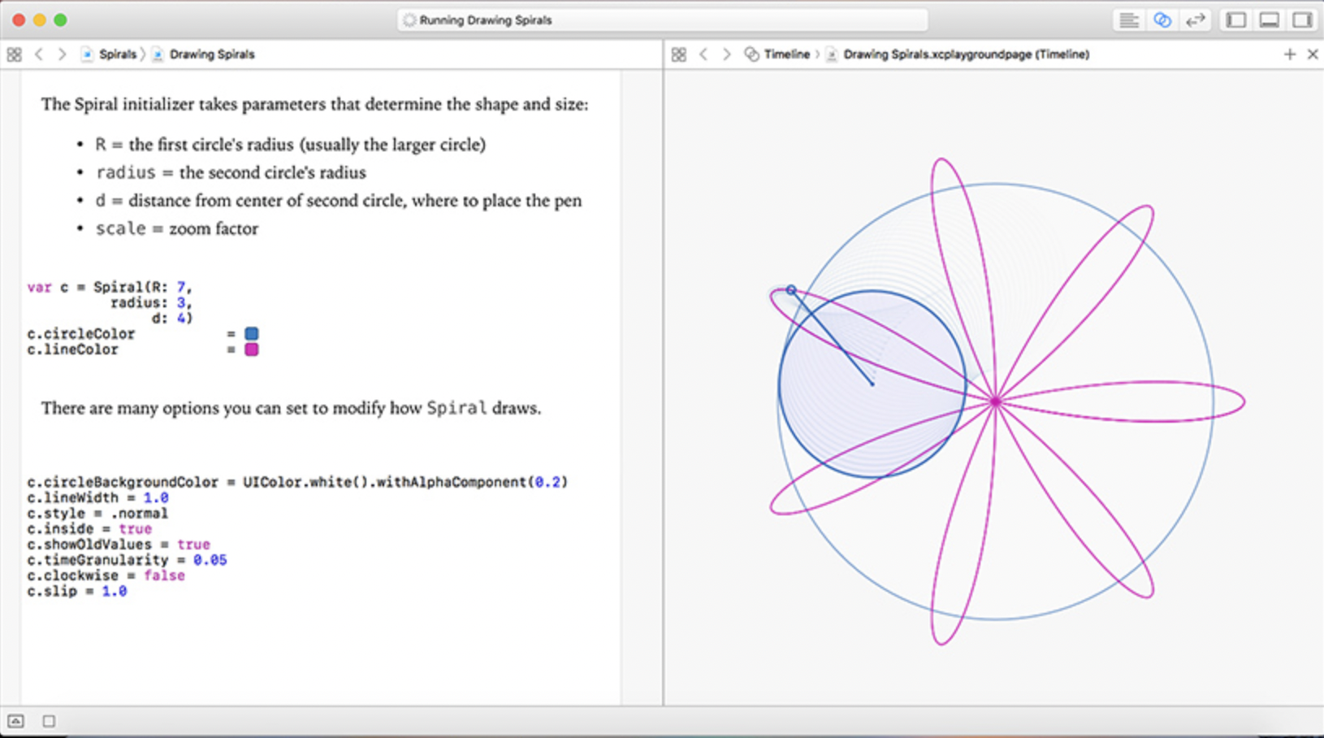
Рисование на элементе
Иногда требуется изобразить, что то определенное, например, график для этих целей существует возможность ресования на элементе.
Существует набор функций для рисования и заливки точек, линий, элипсов, кривых.

